Slide 1
2021.10.15(加班)~2021.10.18
工作日報
記錄人：葉柏漢
記錄日期：2021.10.18
工作時間：
18:00~19:00
08:30~17:30

Slide 2

本日工作事項
Day work
修改網站上規劃結果下拉選單未顯示的bug(未修復完)(加班)
修復完成規劃結果下拉選單未顯示的bug
規劃結果小功能新增
跟總監討論系統

Slide 3
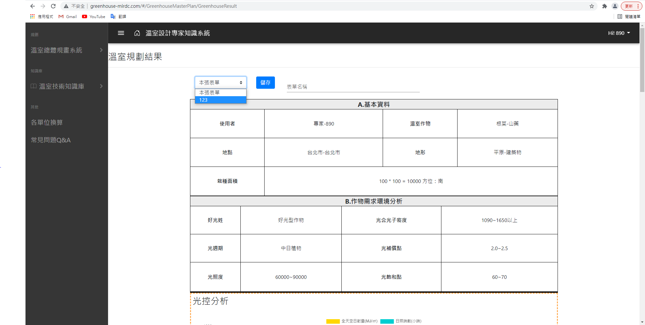
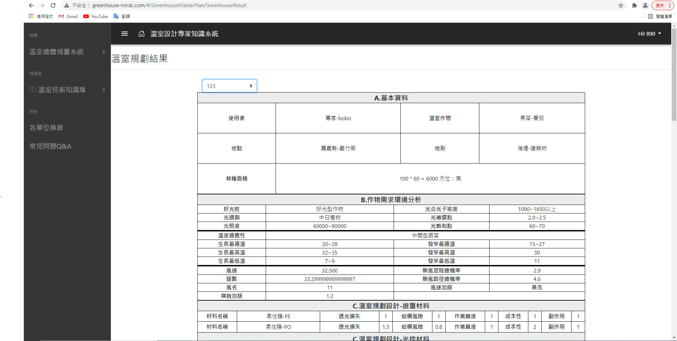
規劃結果下拉選單未顯示的bug
Project planning
此處在推上網暫時未能顯示，已解決。
選擇後顯示該表單，功能正常。

Slide 4
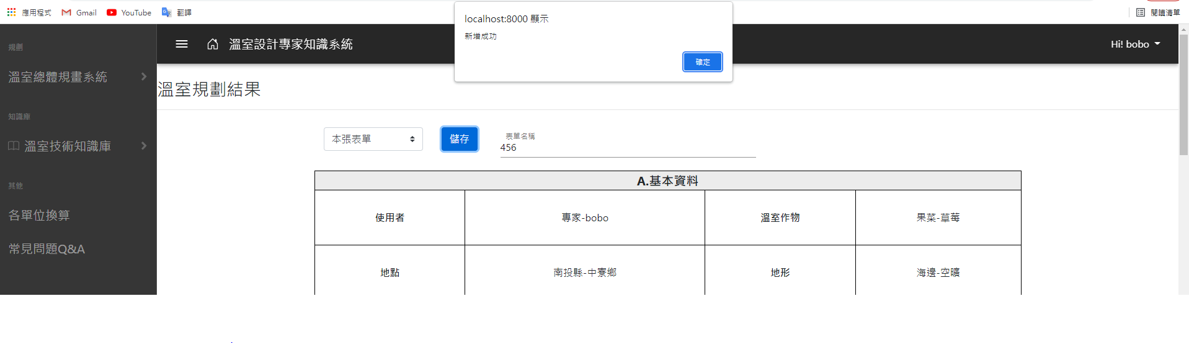
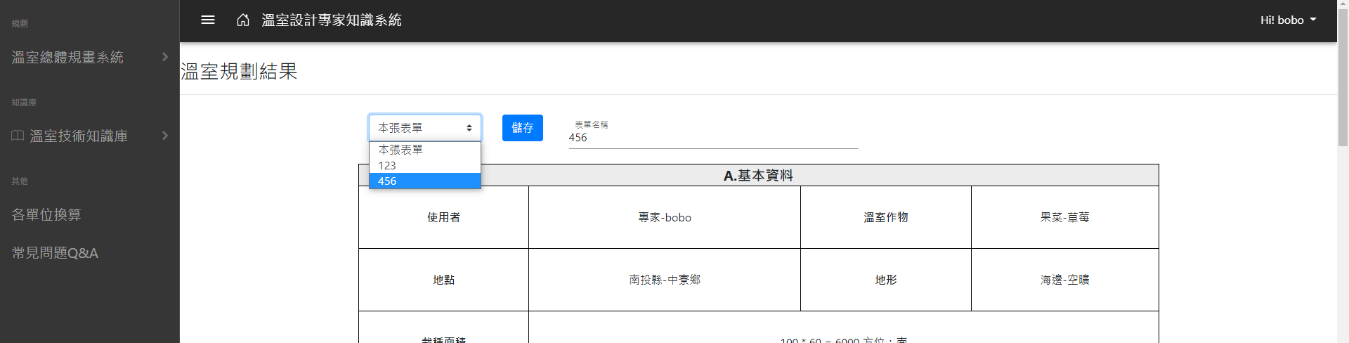
規劃結果下拉選單未顯示的bug
Project planning
新增提示功能
按下儲存 馬上進入選單

Slide 5
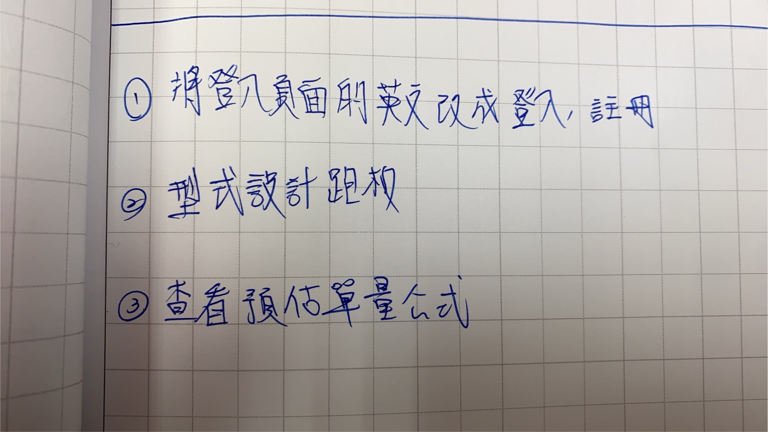
跟總監討論系統
Project planning

Slide 6
謝謝觀看

